Slide 1
SF 1661 Perspektiv på matematik
2015 HT
Introduktionsföreläsning
Hans Thunberg
thunberg@math.kth.se

Slide 2
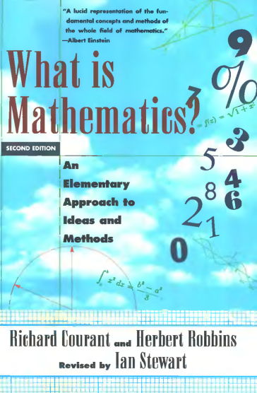

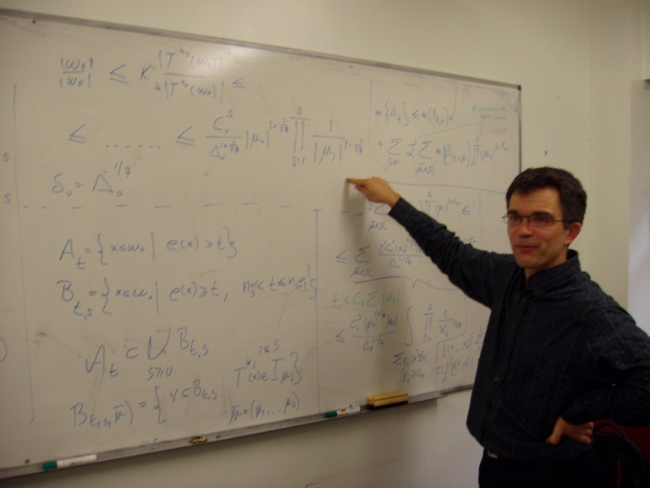
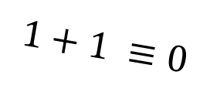
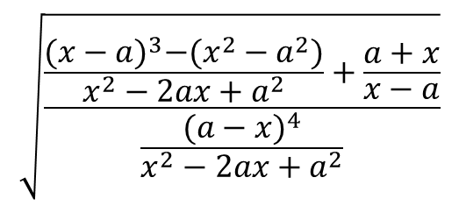
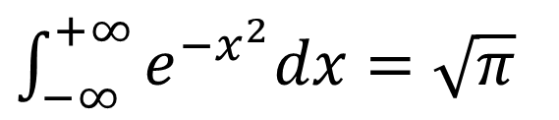
Vad är matematik?
$$\sqrt{\frac{\frac{{(x−a)}^{3}−(x^{2}−a^{2})}{x^{2}−2ax+a^{2}}+\frac{a+x}{x−a}}{\frac{{(a−x)}^{4}}{x^{2}−2ax+a^{2}}}}$$
$$1+1 ≡0$$
(mod 2)
$\int_{−∞}^{+∞}{e^{{−x}^{2}}dx=\sqrt{π} }$

Slide 3
Vad är Matematik?
”Matematik är en abstrakt och generell vetenskap om problemlösning och metodutveckling.” (sv Wikipedia)
“Mathematics is the abstract study of topics such as quantity (numbers), structure, space, and change.” (eng Wikipedia)

Slide 4

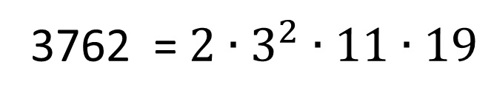
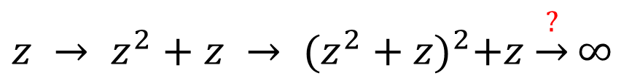
Var finns matematiken?
Matematiken finns oberoende av människan,
vi upptäcker samband och struktur som redan finns.
- Matematiken är ett mänskligt påfund,
vi skapar de matematiska begreppen och
strukturerna
3762 = $2∙3^{2}∙11∙19$
$z → z^{2}+z → {(z^{2}+z)}^{2}+z \underset{→}{?}∞$

Slide 5
Matematik är inte en naturvetenskap
Vad är SANT och var är FALSKT ?
Naturvetenskap: experiment på naturen avgör
Matematik: mänskliga tankar avgör
- bevis, logiska resonemang, beräkningar, motexempel ….

Slide 6
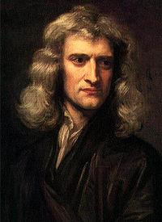
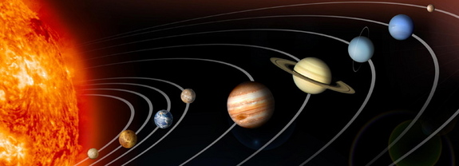
… och ändå går de så bra ihop!
“The Unreasonable Effectiveness of Mathematics in the Natural Sciences” (Eugene Wigner)

Slide 7
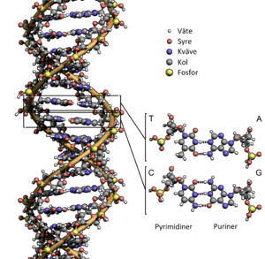


Matematik - ett universalverktyg för ingenjörer

Slide 8
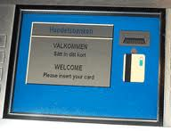
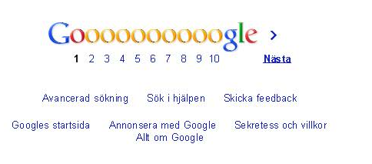
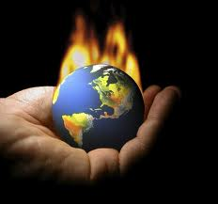

Slide 9
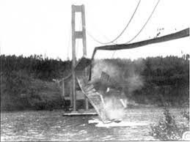
Tacoma narrows bridge (USA 1940)

Slide 10
Medborgarmatematik
14 – 19 + 8
”Vad blir 0,5 gånger 0,5” ?
Du ska köpa en ny lägenhet för 2 miljoner kronor. Du blir erbjuden rörlig ränta om 3%.
  Vad blir månadskostnaderna för lånet efter ränteavdrag?
  Om räntan stiger till 7%?
Varför man inte bör teckna försäkring på sin nya kaffebryggare.
Vad menas med att en förändringen är ”statistiskt säkerställd” ?

Slide 11

Matematik är ett kulturämne
Världens mest lästa bok ?

Slide 12
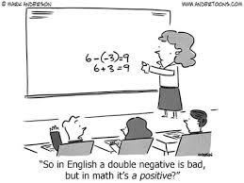

Slide 13
Vad är Matematik?
En del av ditt sätt att tänka
  rutiner, färdighet, kunskap, problemlösning, kreativitet, fantasi, precision, resonemang, logik ….
En del av vår kultur
  har en flertusenårig tradition
  från praktisk vardagskunskap till akademisk disciplin
Mycket livaktig internationell forskningsverksamhet
  Ett par miljoner publicerade verk
  Ca 100 000 nya verk /år
Ett verktyg i andra vetenskaper och verksamheter
Det största undervisningsämnet på högskolan

Slide 14
Matematik tar tid!
Matematik är också ett färdighetsämne
  Formler, exempel och mönster är det vi tänker med
Vårt arbetsminne är begränsat – vi behöver rutiner och kunskaper för att komma vidare
Matematik är kumulativt
Matematik tar tid att internalisera
Ha tålamod
  om det inte är svårt lär man inget nytt!
Fråga och diskutera!

